Slide 1


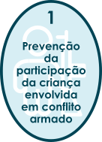



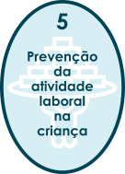


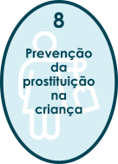

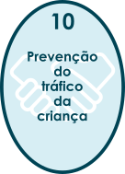
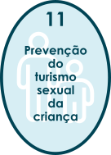
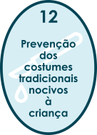










19 NOVEMBRO
DIA MUNDIAL DA PREVENÇÃO DO ABUSO E VIOLÊNCIA NA CRIANÇA E JOVEM
19 DIAS DE ATIVISMO | 19 RAZÕES PARA ATUAR

Slide 2

Dia 8 | Novembro
19 dias de Ativismo na Prevenção da Violência nas Crianças e Jovens
Prevenção da prostituição na criança
Definição
Sabia que...
Medidas preventivas
A Prostituição Infantil é o uso de uma criança e/ou adolescente em atividades sexuais por remuneração ou outro tipo de compensação. A remuneração pode ser financeira, mas também pode incluir outras formas de pagamento, como oferta de bens considerados de luxo e outros benefícios.
A Prostituição Infantil existe em todos os ambientes, incluindo países desenvolvidos e está presente nos vários níveis socioeconómicos!
As crianças representam 21% das vítimas de exploração sexual!
Participe em todos os debates nas escolas e outras instituições da comunidade sobre a Convenção dos Direitos das Crianças e a forma de prevenir a prostituição na criança.
Incentive as crianças e jovens na defesa dos seus próprios direitos e da sua proteção, através do teatro, dos media, da criação de manuais, entre outras formas de arte.
Fonte: NACJR Porto Ocidental

Slide 3
Se tiver conhecimento
de alguma situação
de maltrato/abuso na criança,
não hesite em contactar.
CONTACTE
Núcleo de Apoio a Crianças e Jovens em Risco da sua instituição
Comissão de Proteção de Crianças e Jovens em Risco da sua região
Polícia de Segurança Pública ou Guarda Nacional Republicana
Linhas de emergência nacional

